Slide 1
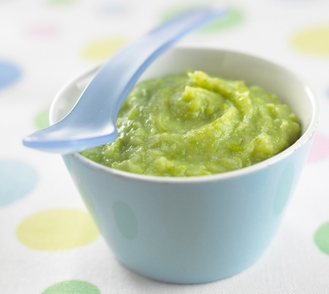
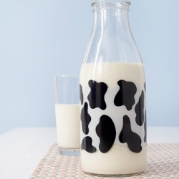
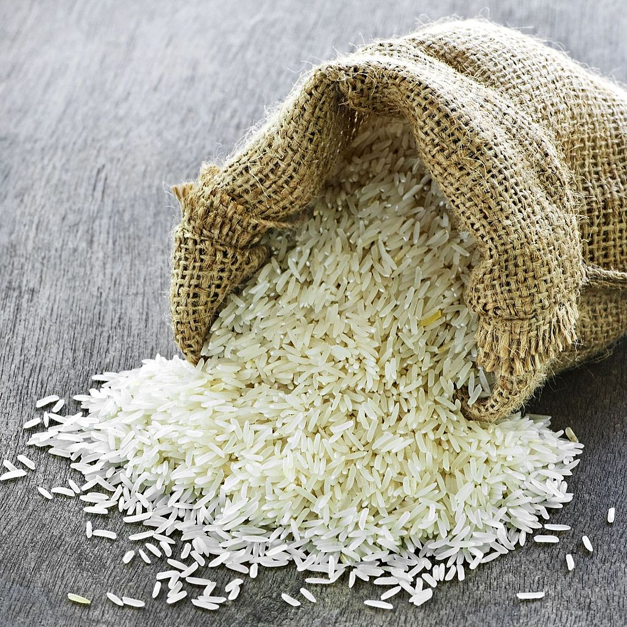
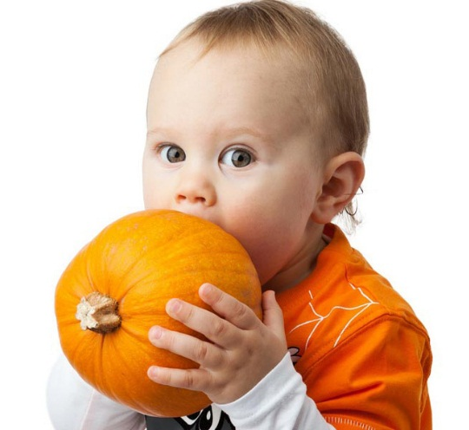


Расширение линейки овощей ФрутоНяня:
Кабачок-молоко
Тыква-рис-молоко

Slide 2




ФрутоНяня - №1 в овощном пюре!
Рынок овощных пюре, доля по стоимости,%
Рынок овощных пюре, доля в объеме,%
Овощи – важная категория, с которой начинается прикорм
ФрутоНяня - № 1 по стоимости по объему и демонстрирует наибольший прирост в категории
Как лидер рынка ФрутоНяня намерена развивать категорию овощных пюре
По данным © ООО «ЭЙ СИ НИЛЬСЕН» Aug’ 15-16

Slide 3
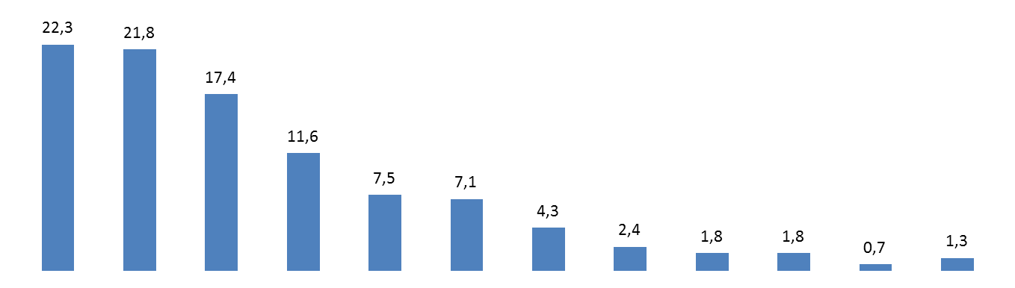
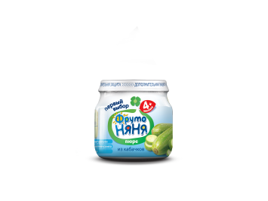
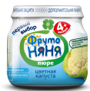
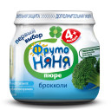
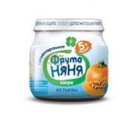

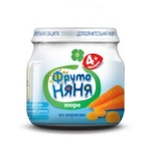
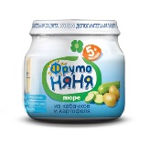
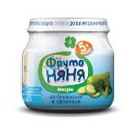


Овощи + молоко – потенциал для развития категории
ТОП 12 рынка овощных пюре, доля в объеме, %
Цветная капуста | Кабачок | Брокколи | Тыква | Овощи +молоко | «Салатики» | Морковь | Кабачок-картофель | Брокколи-кабачок | Цветная капуста-кабачок | Цветная капуста-картофель | Другие
1 | 2 | 3 | 4 | 5 | 6 | 7 | 8 | 9 | 10 | 11 | 12
ФрутоНяня как лидер категории овощи стремится к созданию сбалансированной линейки
«Овощи+молоко» - 5-ый по популярности вкус, в котором отсутствует ФрутоНяня
По данным © ООО «ЭЙ СИ НИЛЬСЕН» YTD’16

Slide 4

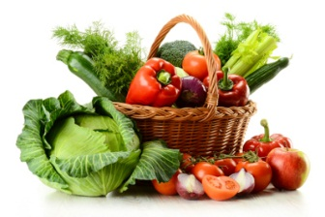

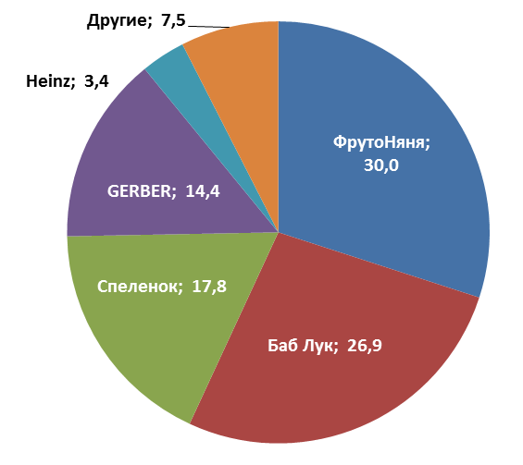

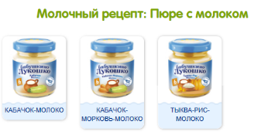
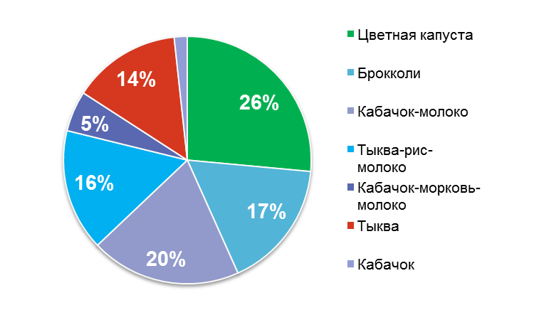

«Овощи+молоко» – потенциально успешная линейка, слабо представленная на рынке
Овощи+молоко – вкусный полдник для малыша
Овощи + молоко – «сытные» овощи, когда чистыми овощами малыш уже не наедается
Понравится маленьким «привередам»
Подходит для полдника – хорошо насыщает за счет содержания круп
Почему мы запускаем линейку с молоком?
Овощные пюре, доля в объеме,%
Кабачок-молоко и тыква-рис-молоко – успешный кейс на рынке детского питания
Расширение портфеля лидера рынка ФрутоНяня
40% потребителей являются одномарочниками* и ждут «сытные» овощи от ФрутоНяни
ФрутоНяня уже успешно развивает фрукты с молочным компонентом (доля по объему 36,7%)
По данным © ООО «ЭЙ СИ НИЛЬСЕН» Aug’16
*IPSOS

Slide 5









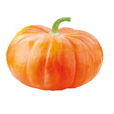
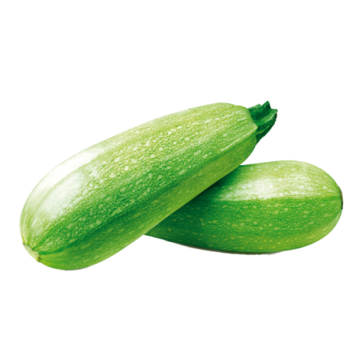
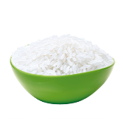
Новинка: полезные и сытные овощи от ФрутоНяня (2 SKU)
Польза овощей
Сытность круп
Польза молока, мягкость сливок
Сливки:
Содержат витамины и минералы
Сливки содержат в 5 раз больше белка, чем сливочное масло, что повышает питательность пюре
Сливки дают нежный вкус, что обязательно понравится малышу
Выделение новинки на полке
Возраст 6+ - начало развития вкусовой базы малыша
Формат 100г – больше пользы и вкуса

Slide 6
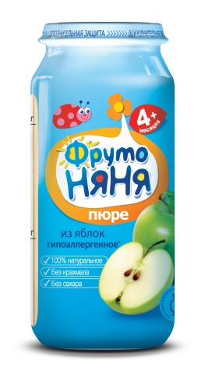

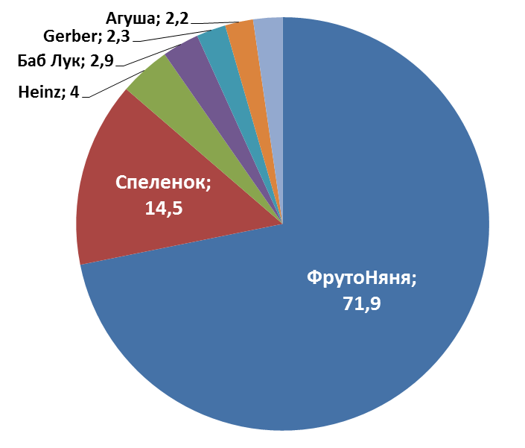
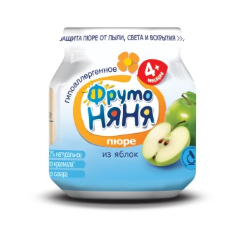
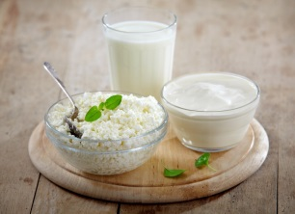


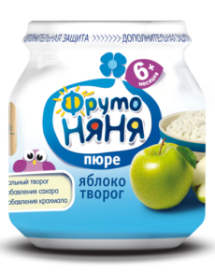
Успешный опыт ФрутоНяня во фруктовых пюре с молочным компонентом
Фруктовое пюре с молочным компонентом все форматы, доля по объему,%
ФрутоНяня – неоспоримый лидер во фруктовых пюре с молочным компонентом и знает, как приготовить вкусную молочную начинку
По данным © ООО «ЭЙ СИ НИЛЬСЕН», Aug’16

Slide 7
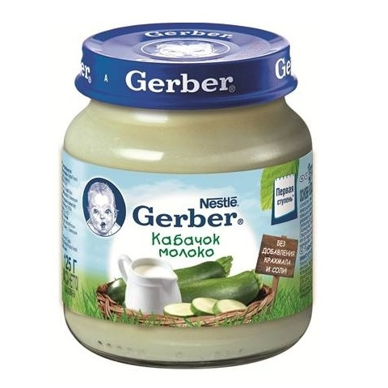
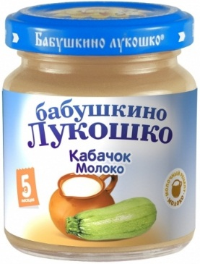



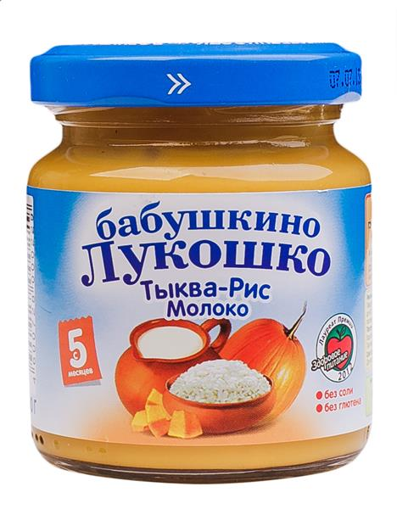

Привлекательная цена от лидера рынка = овощам 80г
Кабачок-молоко
*
Тыква-рис-молоко
Цены Интернет-магазина
* За 125г

Slide 8













Овощные пюре ФрутоНяня – самое необходимое + новые сочетания!
Монокомпонентные
Гипоаллергенные
Кабачок
Цветная капуста
Брокколи
Тыква
Морковь
Многокомпонентные
Овощи + молоко
«Салатики»
в категории овощи ФН
«Мой первый салатик»
«Овощной салатик»
«Салатик из сладких овощей»
Кабачок - молоко
Тыква-рис-молоко
Кабачок – цветная капуста
Кабачок – брокколи
Кабачок – картофель

Slide 9


Цена и логистическая информация
Дата запуска
Октябрь’16
Цена
= основной линейке
Тип листинга
On-top
Количество в упаковке
12 штук
Наименование продукции |  | Вид упаковки | Штрих-код индивидуальной упаковки | Штрих-код групповой упаковки | Код Navision
 | ФрутоНяня 100г. Пюре из кабачков с молоком для питания детей раннего возраста | 0,1 glass | 4600338007892 | 14600338007899 | P071176
 | ФрутоНяня 100г. Пюре из тыквы с рисом и молоком для питания детей раннего возраста | 0,1 glass | 4600338007915 | 14600338007912 | P071177

Slide 10





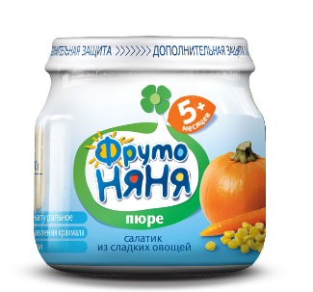
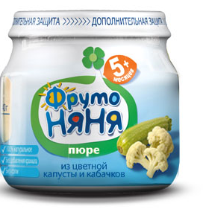
Правила выкладки на полке
Овощи с молоком 100 г ставим в конце овощных пюре
Последний вкус овощей 80г

Slide 11
Прогноз АКБ
По каналам
По дивизионам

Slide 12
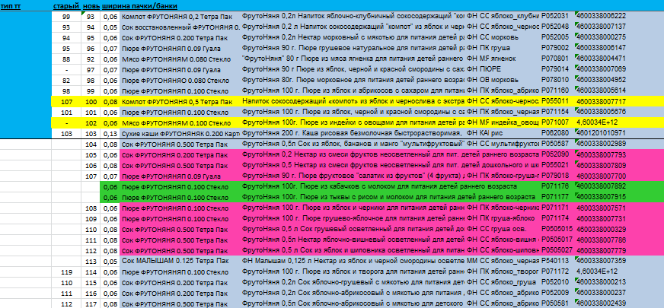
Приоритетность ввода
Новинки в приоритетности ввода занимают место между пюре 90г «4 фрукта» и пюре 100г яблоко-черника

Slide 13

Отличных вам продаж!!

